Slide 1
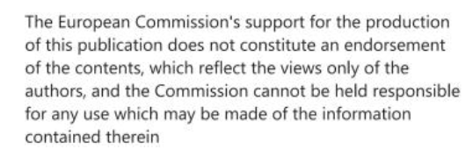
Plány udržitelné městské MOBILITY (SUMP) – nastavení cílů
S@mpler
Integrated Education Based On Sustainable Urban Mobility Projects

Slide 2
Řešená oblast sump cyklu
S@mpler
SUMP – nastavení cílů
06 – nastavení cílů a indikátorů

Slide 3
Prioritizace a nastavení cílů
S@mpler
SUMP – nastavení cílů
6.1 Nastavení priorit
6.2 Nastavení cílů

Slide 4
Stanovení cílů pomocí vize
S@mpler
SUMP – nastavení cílů
Vize – kvalitativní popis mobility, žádoucí stav v dlouhodobém měřítku (horizont)
Cíle – určují žádoucí změny, měřitelné
Indikátory – slouží k měření postupu směrem k cílům

Slide 5
Cíle jsou pevně spojeny s konkrétními opatřeními
S@mpler
SUMP – nastavení cílů
Cíle
- určují, ve kterých oblastech má dojít ke zlepšení, co má být „sníženo, navýšeno, udrženo“, např. snížit kongesce, podíl IAD, …
Opatření (navazující fáze 7 SUMP cyklu)
– nabízejí řešení, jak docílit žádoucího stavu mobility (např. posílení spojů MHD)

Slide 6
Výběr priorit
S@mpler
SUMP – nastavení cílů
Oblasti zasažené negativními dopady z dopravy
Ty, jejichž řešení přinesou největší pozitivní dopad a synergie s dalšími sektory a aktivitami
Krátkodobé, dlouhodobé

Slide 7
S@mpler
SUMP – nastavení cílů

Slide 8
Cíle musí být „chytré“, aby uspěly:
S@mpler
SUMP – nastavení cílů
Konkrétní - kvalitativně i kvantitativně
Měřitelné - současný stav změřen a vyčleněny prostředky pro měření změny
Dosažitelné - na základě aktuálního stavu, v reálném finančním objemu
Reálné - vhodné cíle dle priorit a s vazbami na ostatní cíle, reálný počet
Časově vázané - horizont plnění, fáze

Slide 9
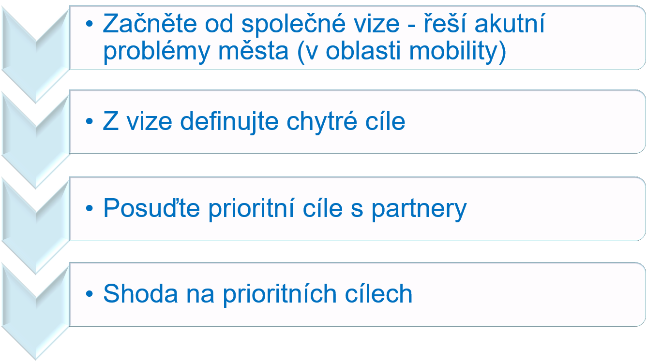
Důležité - Rozvíjení cílů je proces:
S@mpler
SUMP – nastavení cílů

Slide 10
Hlavní cíle PDU (Francie) - 1:
S@mpler
SUMP – nastavení cílů
Zajistit koordinaci mezi všemi druhy dopravy
Výrazná podpora energeticky efektivních druhů dopravy, alternativ k IAD
Bezpečnost provozu a všech účastníků (adekvátní sdílení prostoru, observatoř bezpečnosti i pro cyklisty a chodce)
Snížení automobilového provozu
Rozvoj veřejné dopravy a všech dalších druhů dopravy příznivých k životnímu prostředí, zejména cyklistické a pěší

Slide 11
Hlavní cíle PDU (Francie) - 2:
S@mpler
SUMP – nastavení cílů
Optimální využití dopravní sítě celé aglomerace a dopravní informace
Organizace a regulace parkování, včetně Park&Ride systémů a parkovišť pro nákladní vozidla
Řízení a regulace nákladní silniční dopravy a přesun na železnici a vodní cesty, kombinovaná doprava
Podpora firemních plánů mobility a veřejné instituce s důrazem na veřejnou dopravu a spolujízdu
Rozvoj integrovaného jízdného pro celou škálu mobility, parkovací infrastruktura a podpora inter-modality

Slide 12
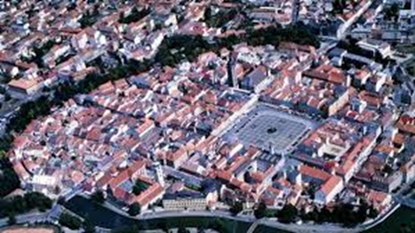
Hlavní cíle SUMP České Budějovice (ČR):
S@mpler
SUMP – nastavení cílů
Odvedení tranzitní dopravy mimo území města, zejména širší centrum a obytné
zóny;
Realizace paralelních tras a nových komunikačních propojení přes územní bariéry za účelem odlehčení dopravní zátěže na kritických uzlech sítě;
Snížení růstu celkového objemu automobilové dopravy, vyvolaného zvyšováním kapacity komunikací;
Zahrnutí úprav dopravního režimu stávajících komunikací ve prospěch pěší, cyklistické a veřejné dopravy, prováděných zároveň s výstavbou nových komunikací.

Slide 13
Odkazy, zdroje, literatura
S@mpler
SUMP – nastavení cílů
EU SUMP Guidelines - Rupprecht Consult (editor), Guidelines for Developing and Implementing a Sustainable Urban Mobility Plan (SUMP), Second Edition, 2019.

Slide 14
Děkuji za pozornost!
S@mpler
Integrated Education Based On Sustainable Urban Mobility Projects
Informace o projektu:
Hlavním cílem projektu je zvýšit kvalitu výuky na zapojených univerzitách v oblasti managementu udržitelné městské mobility. Naší snahou je rozšířit praktické dovednosti studentů díky implementaci praktické projektové metody výuky. Důraz je kladen na reflexi výzev, s kterými se města potýkají v reálném světě, především pak na problematiku Plánu udržitelné městské mobility (SUMP). Projekt by měl přispět ke zlepšení znalostí a dovedností studentů souvisejících s pozicí manažerů mobility.
Zpracovatel tématu: Radomíra Jordová
mobilita-ieep.cz
Link na web databáze

Slide 15
NAVAZUJÍCÍ ČÁST ÚKOLŮ URČENA PRO UČITELE

Slide 16
otázky pro studenty
S@mpler
SUMP – nastavení cílů
Z čeho vychází tvorba cílů?
Jaké mají cíle být, aby měly smysl a byly užitečné?
Jaký je proces nastavení cílů?
Jaké příklady cílů pro SUMP můžete uvést?

Slide 17
Děkuji za pozornost!
S@mpler
Integrated Education Based On Sustainable Urban Mobility Projects
Informace o projektu:
Hlavním cílem projektu je zvýšit kvalitu výuky na zapojených univerzitách v oblasti managementu udržitelné městské mobility. Naší snahou je rozšířit praktické dovednosti studentů díky implementaci praktické projektové metody výuky. Důraz je kladen na reflexi výzev, s kterými se města potýkají v reálném světě, především pak na problematiku Plánu udržitelné městské mobility (SUMP). Projekt by měl přispět ke zlepšení znalostí a dovedností studentů souvisejících s pozicí manažerů mobility.
Zpracovatel tématu: Radomíra Jordová
mobilita-ieep.cz
Link na web databáze

